Slide 1
第6章 电容式传感器

Slide 2
第6章 电容式传感器
工作原理、结构和特性
6.1
6.2
特点和应用中存在的问题
1.2
测量电路
6.3
电容式传感器及其应用
6.4

Slide 3
第6章 电容式传感器
电容式传感器是将被测非电量的变化转换为电容量变化的一种传感器。结构简单、高分辨力、可非接触测量，并能在高温、辐射和强烈振动等恶劣条件下工作，这是它的独特优点。随着集成电路技术和计算机技术的发展，促使它扬长避短，成为一种很有发展前途的传感器。

Slide 4
第6章 电容式传感器
第一节 工作原理、结构和特性
由绝缘介质分开的两个平行金属板组成的平板电容器，当忽略边缘效应影响时，其电容量与真空介电常数ε₀ (8.854×10^{－12}F/m)、极板间介质的相对介电常数ε_{r}、极板的有效面积A以及两极板间的距离δ有关：
(6-1)
若被测量的变化使式中δ、A、ε_{r}三个参量中任意一个发生变化时，都会引起电容量的变化，再通过测量电路就可转换为电量输出。因此，电容式传感器可分为变极距型、变面积型和变介质型三种类型 。
C=ε₀ε_{r}A/δ

Slide 5
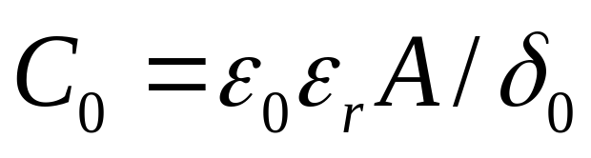
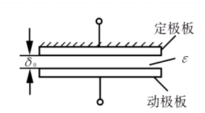
第6章 电容式传感器
6.1.1 变极距型电容传感器
图6.1为这种传感器的原理图。当传感器的ε_{r}和A为常数，初始极距为δ0 ，由式(6-1)可知其初始电容量C0为
(6-2)
图6.1 变极距型电容传感器原理图

Slide 6
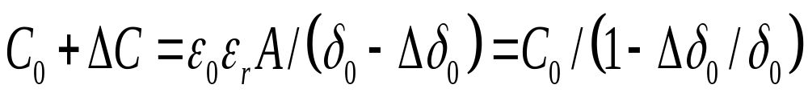
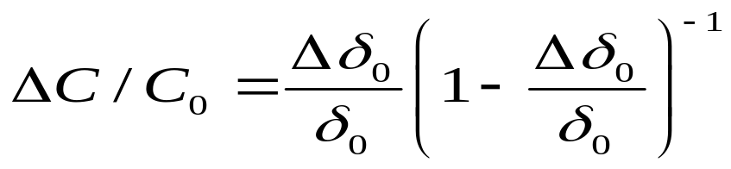
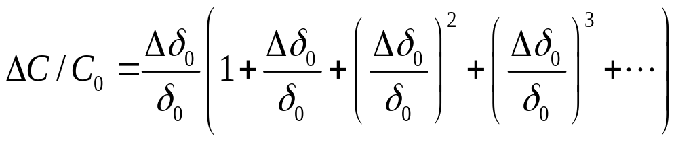
第6章 电容式传感器
当动极端板因被测量变化而向上移动使δ₀减小Δδ₀时，电容量增大ΔC则有
 (6-3)
可见，传感器输出特性C＝f(δ)是非线性的，如图6-2所示。电容相对变化量为
 (6-4)
如果满足条件(Δδ₀/δ₀)<<1，式(6-4)可按级数展开成
 (6-5)

Slide 7
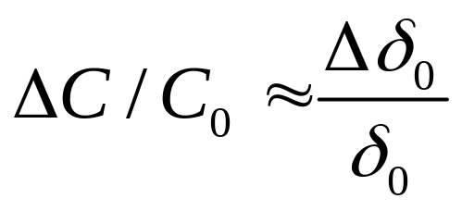
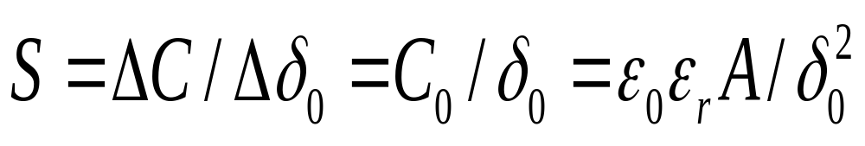
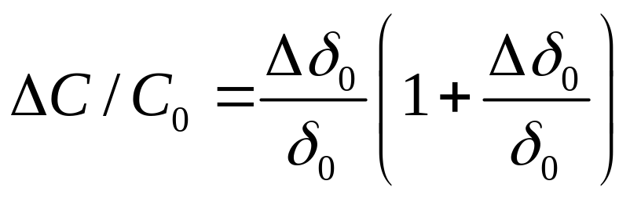
第6章 电容式传感器
略去高次(非线性)项，可得近似的线性关系和灵敏度S分别为

和
如果考虑式(6-5)中的线性项及二次项，则

(6-6)
(6-7)
(6-8)

Slide 8
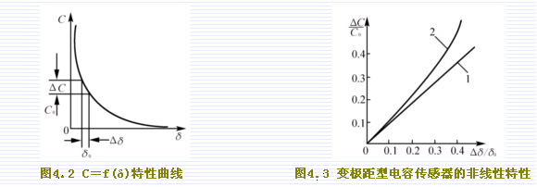
第6章 电容式传感器
式(6-6)的特性如图6.3中的直线1，而式(6-8)的特性如曲线2。因此，以式6-6作为传感器的特性使用时，其相对非线性误差e_{f}为

Slide 9
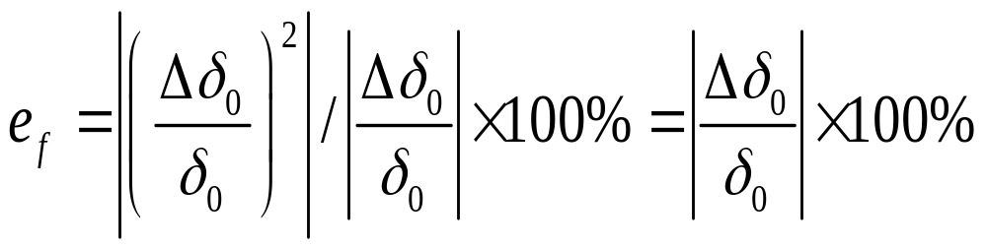
第6章 电容式传感器
(6-9)
由上讨论可知：
(1)变极距型电容传感器只有在|Δδ₀/δ₀| 很小(小测量范围)时，才有近似的线性输出；
(2)灵敏度S与初始极距δ₀的平方成反比，故可用减少δ₀的办法来提高灵敏度。例如在电容式压力传感器中，常取δ₀＝0.1～0.2mm，C₀在20～100pF之间。由于变极距型的分辨力极高，可测小至0.01μm的线位移，故在微位移检测中应用。

Slide 10
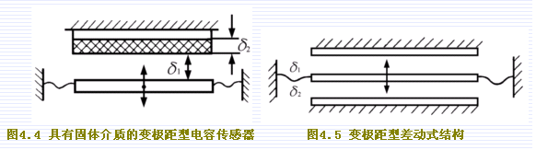
第6章 电容式传感器
由式(6-9)可见, δ₀的减小会导致非线性误差增大；δ₀过小还可能引起电容器击穿或短路。为此，极板间可采用高介电常数的材料(云母、塑料膜等)作介质，如图6.4所示。设两种介质的相对介电质常数为ε_{r1} (空气：ε_{r1}＝1)、ε_{r2}，相应的介质厚度为δ₁、δ₂，则有

Slide 11
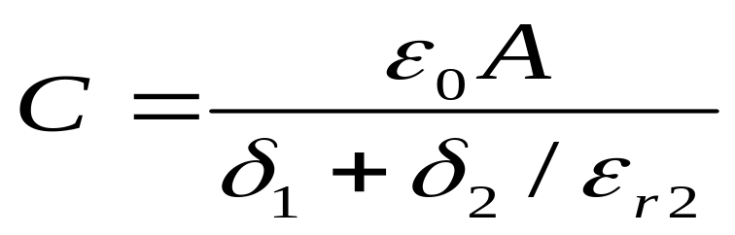
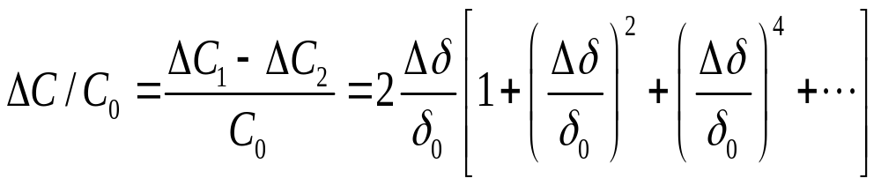
第6章 电容式传感器
(6-10)
图6.5所示为差动结构，动极板置于两定极板之间。初始位置时，δ₁＝δ₂＝δ₀，两边初始电容相等。当动极板向上有位移Δδ时，两边极距为δ₁＝δ₀-Δδ，δ₂ ＝δ₀+Δδ； 两组电容一增一减,由式(5-4)和式(5-5)可得电容总的相对变化量为
(6-11)

Slide 12
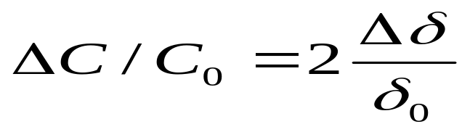
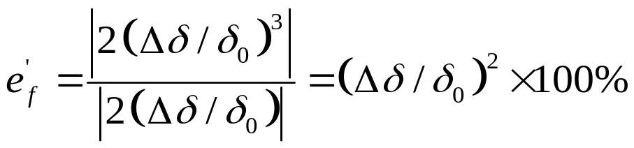
第6章 电容式传感器
略去高次项，可得近似的线性关系
(6-12)
相对非线性误差e_{f}′为
(6-13)
上式与式(6-6)及式(6-9)相比可知，差动式比单极式灵敏度提高一倍，且非线性误差大为减小。由于结构上的对称性，它还能有效地补偿温度变化所造成的误差。

Slide 13
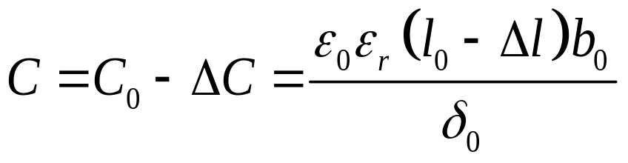
第6章 电容式传感器
6.1.2.变面积型电容传感器
原理结构如图6.6所示。它与变极距型不同的是，被测量通过动极板移动，引起两极板有效覆盖面积A改变，从而得到电容的变化。设动极板相对定极板沿长度ｌ₀方向平移Δｌ时，则电容为
(6-14)

Slide 14
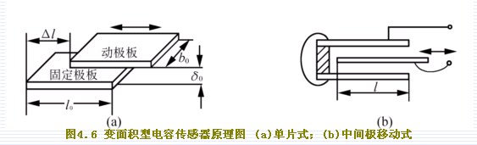
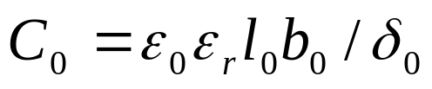
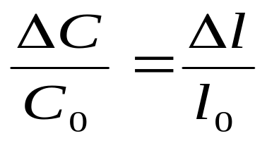
第6章 电容式传感器
式中 为初始电容。电容的相对变化量为
(6-15)

Slide 15
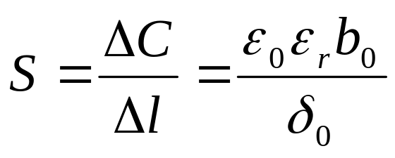
第6章 电容式传感器
很明显，这种传感器的输出特性呈线性。因而其量程不受线性范围的限制，适合于测量较大的直线位移和角位移。它的灵敏度为
(6-16)
必须指出，上述讨论只在初始极距δ₀精确保持不变时成立，否则将导致测量误差。为减小这种影响，可以使用图6-6(b)所示中间极移动的结构。

Slide 16
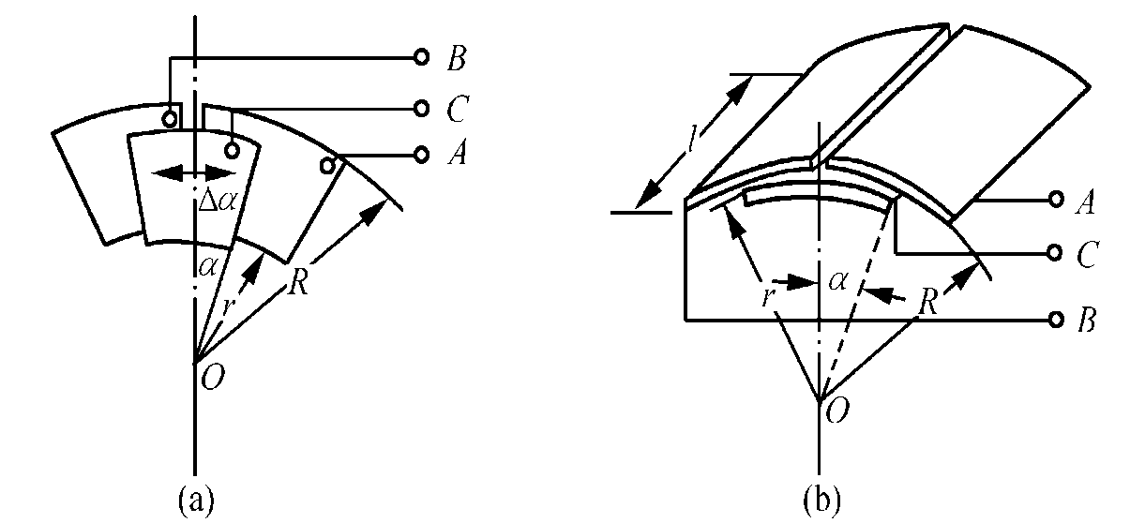
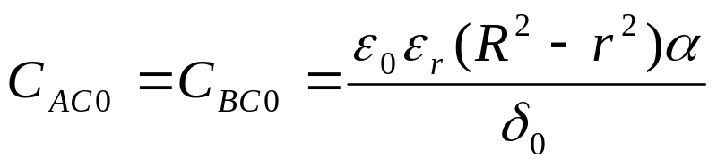
第6章 电容式传感器
变面积型电容传感器与变极距型相比，其灵敏度较低。因此，在实际应用中，也采用差动式结构，以提高灵敏度。角位移测量用的差动式典型结构如图6-7所示。图中：A、B为同一平(柱)面而形状和尺寸均相同且互相绝缘的定极板。动极板C平行于A、B，并在自身平(柱)面内绕O点摆动。从而改变极板间覆盖的有效面积，传感器电容随之改变。C的初始位置必须保证与A、B的初始电容值相同。
对图(a)有
图6.7 变面积型差动式结构
(a)扇形平板结构；(b)柱面板结构
(6-17)

Slide 17
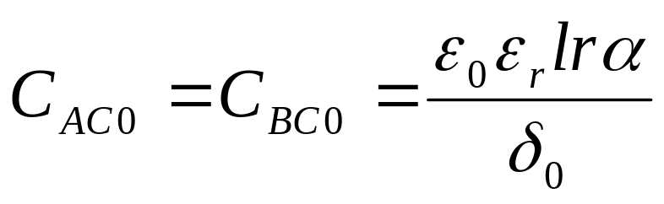
第6章 电容式传感器
对图(b)有

(6-18)
上两式中 α——初始位置时一组极板相互覆盖有效面积所包的角度(或所对的圆心角)；δ₀、ε_{r}同前。
当动极板C随角位移(Δα)输入而摆动时两组电容值一增一减，差动输出。

Slide 18
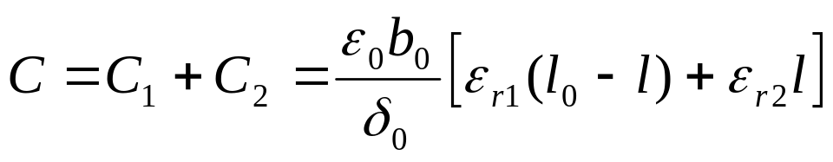
第6章 电容式传感器
6.1.3变介质型电容传感器
这种电容传感器有较多的结构型式，可以用来测量纸张、绝缘薄膜等的厚度，也可用来测量粮食、纺织品、木材或煤等非导电固体物质的湿度。
图6.8为原理结构。图(a)中两平行极板固定不动，极距为δ₀，相对介电常数为ε_{r2}的电介质以不同深度插入电容器中，从而改变两种介质的极板覆盖面积。传感器的总电容量C为两个电容C₁和C₂的并联结果。由式(6-1)
(6-19)

Slide 19
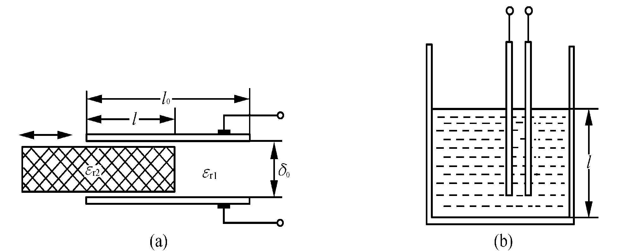
第6章 电容式传感器
图6.8 变介质型电容传感器
(a)电介质插入式；(b)非导电流散材料物位的电容测量
式中ｌ₀、b₀——极板长度和宽度；
ｌ——第二种电介质进入极间的长度。

Slide 20
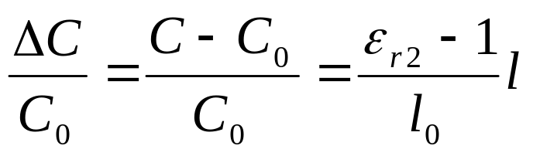
第6章 电容式传感器

若电介质ｌ为空气(ε_{r1}＝1)，当ｌ＝0时传感器的初始电容 ；当介质2进入极间ｌ后引起电容的相对变化为

(6-20)
可见，电容的变化与电介质2的移动量ｌ成线型关系。
上述原理可用于非导电散材物料的物位测量。如图(b)所示，将电容器极板插入被监测的介质中，随着灌装量的增加，极板覆盖面增大。由式(6-20)可知，测出的电容量即反映灌装高度ｌ。

Slide 21
第6章 电容式传感器
第二节 特点和应用中存在的问题
6.2.1 特点
1.优点：
Ⅰ.温度稳定性好
电容式传感器的电容值一般与电极材料无关，有利于选择温度系数低的材料，又因本身发热极小，影响稳定性甚微。 而电阻传感器有铜损等，易发热产生零漂。

Slide 22
第6章 电容式传感器
Ⅱ.结构简单
电容式传感器结构简单，易于制造，易于保证高的精度，可以做得非常小巧，以实现某些特殊的测量；能工作在高温，强辐射及强磁场等恶劣的环境中，可以承受很大的温度变化，承受高压力，高冲击，过载等；能测量超高温和低压差，也能对带磁工作进行测量。
Ⅲ.动态响应好
电容式传感器由于带电极板间的静电引力很小（约几个10^{－5}N），需要的作用能量极小，又由于它的可动部分可以做得很小很薄，即质量很轻，因此其固有频率很高，动态响应时间短，能在几兆Hz的频率下工作，特别适用于动态测量。又由于其介质损耗小可以用较高频率供电，因此系统工作频率高。它可用于测量高速变化的参数。

Slide 23
第6章 电容式传感器
Ⅳ.可以非接触测 例如 非接触测量回转轴的振动或偏心率、小型滚珠轴承的径向间隙等。当采用非接触测量时，电容式传感器具有平均效应，可以减小工件表面粗糙度等对测量的影响。
电容式传感器除了上述的优点外，还因其带电极板间的静电引力很小，所需输入力和输入能量极小，因而可测极低的压力、力和很小的加速度、位移等，可以做得很灵敏，分辨力高，能敏感0.01μm 甚至更小的位移；由于其空气等介质损耗小，采用差动结构并接成电桥式时产生的零残极小，因此允许电路进行高倍率放大，使仪器具有很高的灵敏度。

Slide 24
第6章 电容式传感器
2.缺点
Ⅰ.输出阻抗高，负载能力差
电容式传感器的容量受其电极的几何尺寸等限制，一般为几十到几百皮法，使传感器的输出阻抗很高，尤其当采用音频范围内的交流电源时，输出阻抗高达10⁸～10⁶Ω。因此传感器的负载能力很差，易受外界干扰影响而产生不稳定现象，严重时甚至无法工作，必须采取屏蔽措施，从而给设计和使用带来极大的不便。容抗大还要求传感器绝缘部分的电阻值极高（几十兆欧以上），否则绝缘部分将作为旁路电阻而影响仪器的性能（如灵敏度降低），为此还要特别注意周围的环境如湿度、清洁度等。

Slide 25
第6章 电容式传感器
若采用高频供电，可降低传感器输出阻抗，但高频放大、传输远比低频的复杂，且寄生电容影响大，不易保证工作十分稳定。
Ⅱ.寄生电容影响大
电容式传感器的初始电容量小，而连接传感器和电子线路的引线电缆电容（1～2m导线可达800pF）、电子线路的杂散电容以及传感器内极板与其周围导体构成的电容等所谓“寄生电容”却较大，不仅降低了传感器的灵敏度，而且这些电容（如电缆电容）常常是随机变化的，将使仪器工作很不稳定，影响测量精度。因此对电缆的选择、安装、接法都有要求。

Slide 26
第6章 电容式传感器
随着材料、工艺、电子技术，特别是集成技术的发展，使电容式传感器的优点得到发扬而缺点不断地得到克服。电容式传感器正逐渐成为一种高灵敏度、高精度，在动态、低压及一些特殊测量方面大有发展前途地传感器。
6.2.2 应用中存在的问题
1.等效电路
上节对各种电容传感器的特性分析，都是在纯电容的条件下进行的。这在可忽略传感器附加损耗的一般情况下也是可行的。若考虑电容传感器在高温、高湿及高频激励的条件下工作而不可忽视其附加损耗和电效应影响时，其等效电路如图6.9所示。

Slide 27
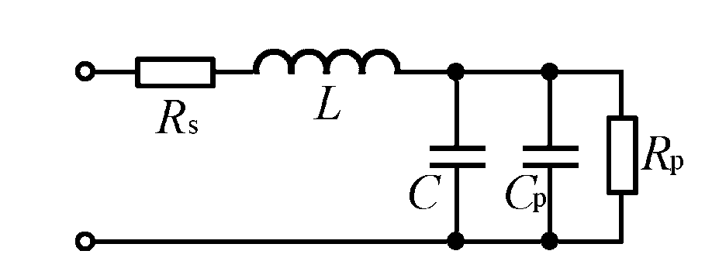
第6章 电容式传感器
图6.9电容传感器的等效电路
图中C为传感器电容，Rp为低频损耗并联电阻，它包含极板间漏电和介质损耗；Rs为高湿、高温、高频激励工作时的串联损耗电组，它包含导线、极板间和金属支座等损耗电阻；L为电容器及引线电感；Cp为寄生电容，克服其影响，是提高电容传感器实用性能的关键之一，下面专门讨论。可见，在实际应用中，特别在高频激励时，尤需考虑L的存在，会使传感器有效电容

Slide 28
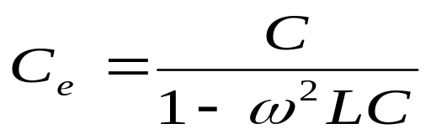
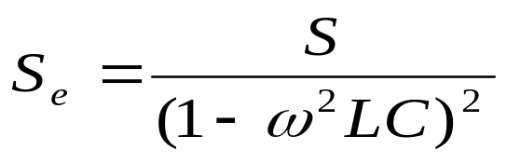
第6章 电容式传感器
(6-21)
变化，从而引起传感器有效灵敏度的改变
在这种情况下，每当改变激励频率或者更换传输电缆时都必须对测量系统重新进行标定。
2.边缘效应
以上分析各种电容式传感器时还忽略了边缘效应的影响。实际上当极板厚度h与极距δ之比相对较大时，边缘效应的影响就不能忽略。这时，对极板半径为r的变极距型电容传感器，其电容值应按下式计算：
(6-22)

Slide 29
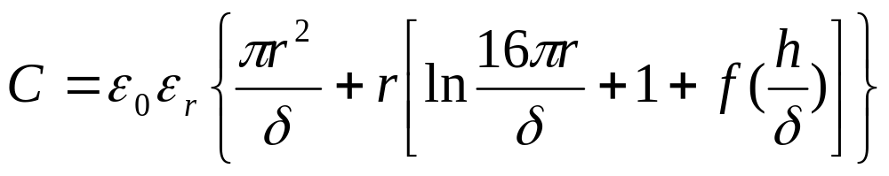
第6章 电容式传感器
(6-23)
边缘效应不仅使电容传感器的灵敏度降低，而且产生非线性。为了消除边缘效应的影响，可以采用带有保护环的结构，如图6.10所示。保护环与定极板同心、电气上绝缘且间隙越小越好，同时始终保持等电位，以保证中间工作区得到均匀的场强分布，从而克服边缘效应的影响。为减小极板厚度，往往不用整块金属板做极板，而用石英或陶瓷等非金属材料，蒸涂一薄层金属作为极板。

Slide 30
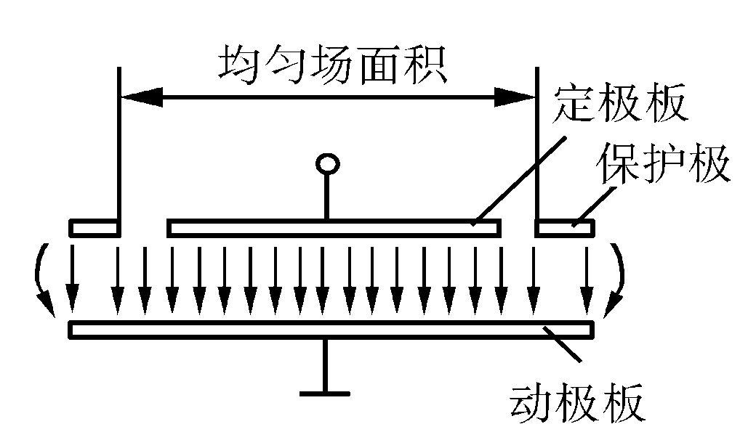
第6章 电容式传感器
图6.10 带有保护环的电容传感器原理结构
3.静电引力
电容式传感器两极板间因存在静电场，而作用有静电引力或力矩。静电引力的大小与极板间的工作电压、介电常数、极间距离有关。通常这种静电引力很小，但在采用推动力很小的弹性敏感元件情况下，须考虑因静电引力造成的测量误差。

Slide 31
第6章 电容式传感器
4.寄生电容
电容式传感器由于受结构与尺寸的限制，其电容量都很小(几pF到几十pF)，属于小功率、高阻抗器件，因此极易受外界干扰，尤其是受大于它几倍、几十倍的、且具有随机性的电缆寄生电容的干扰，它与传感器电容相并联(见图6.9)，严重影响感器的输出特性，甚至会淹没有用信号而不能使用。消灭寄生电容影响，是电容式传感器使用的关键。
⑴．驱动电缆法
它实际上是一种等电位屏蔽法。如图6.11所示：在电容传感器与测量电路的前置级之间采用双层屏蔽电缆，并接入增益为1的驱动放大器，(接线如图示)。

Slide 32
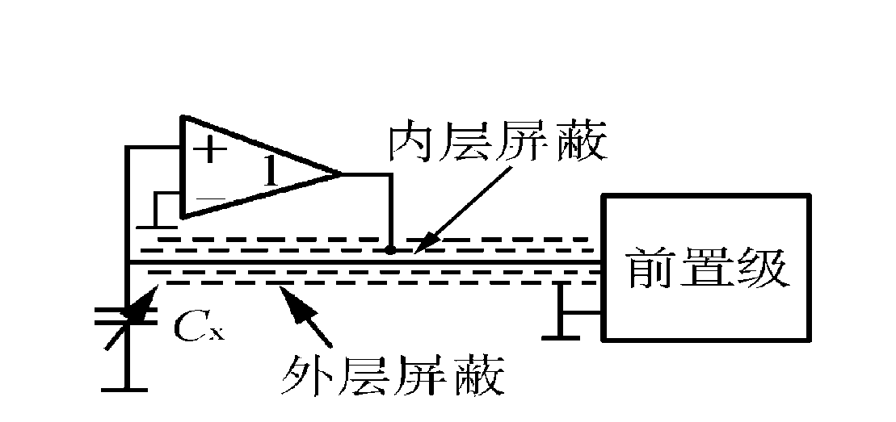
第6章 电容式传感器
图6.11 驱动电缆法原理图
这种接线法使内屏蔽与芯线等电位，消除了芯线对内屏蔽的容性漏电，克服了寄生电容的影响 ；而内、外层屏蔽之间的电容变成了驱动放大器的负载。因此驱动放大器是一个输入阻抗很高、具有容性负载、放大倍数为1的同相放大器。该方法的难处是，要在很宽的频带上严格实现放大倍数等于1，且输出与输入的相移为零。为此有人提出，用运算放大器驱动法取代上述方法 。

Slide 33
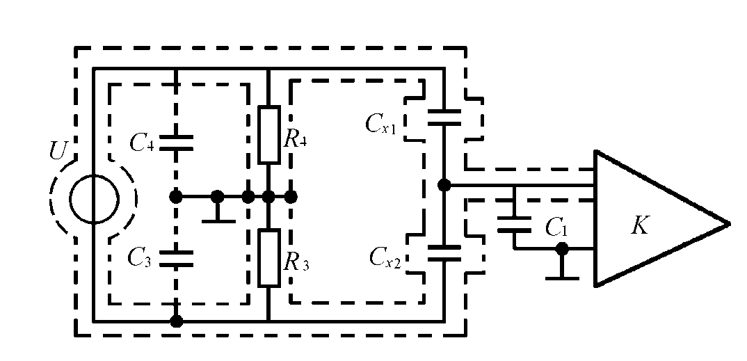
第6章 电容式传感器
⑵.整体屏蔽法
以差动电容传感器C_{x1}、C_{x2}配用电桥测量电路为例，如图6.12所示；U为电源电压，K为不平衡电桥的指示放大器。所谓整体屏蔽是将整个电桥(包括电源、电缆等)统一屏蔽起来；其关键在于正确选取接地点。本例中接地点选在两平衡电阻R₃、R₄桥臂中间，与整体屏蔽共地。
图6.12 整体屏蔽法原理图

Slide 34
第6章 电容式传感器
这样传感器公用极板与屏蔽之间的寄生电容C1同测量放大器的输入阻抗相并联，从而可将C1归算到放大器的输入电容中去。由于测量放大器的输入阻抗应具有极大的值，C1的并联也是不希望的,但它只是影响灵敏度而已。另两个寄生电容C3及C4是并在桥臂R3及R4上，这会影响电桥的初始平衡及总体灵敏度，但并不妨碍电桥的正确工作。因此寄生参数对传感器电容的影响基本上被消除。整体 屏蔽法是一种较好的方法；但将使总体结构复杂化。
⑶.采用组合式与集成技术
一种方法是将测量电路的前置级或全部装在紧靠传感器处，缩短电缆；另一种方法是采用超小型大规模集成电路，将全部测量电路组合在传感器壳体内；

Slide 35
第6章 电容式传感器
更进一步就是利用集成工艺，将传感器与调理等电路集成于同一芯片，构成集成电容式传感器。
6.温度影响
环境温度的变化将改变电容传感器的输出相对被测输入量的单值函数关系，从而引入温度干扰误差。这种影响主要有以下两个方面：
⑴.温度对结构尺寸的影响
电容传感器由于极间隙很小而对结构尺寸的变化特别敏感。在传感器各零件材料线胀系数不匹配的情况下，温度变化将导致极间隙较大的相对变化，从而产生很大的温度误差。

Slide 36
第6章 电容式传感器
在设计电容式传感器时，适当选择材料及有关结构参数，可以满足温度误差补偿要求。
⑵.温度对介质的影响
温度对介电常数的影响随介质不同而异，空气及云母的介电常数温度系数近似为零；而某些液体介质，如硅油、蓖麻油、煤油等，其介电常数的温度系数较大。例如煤油的介电常数的温度系数可达0.07%/℃；若环境温度变化±50℃，则将带来7%的温度误差，故采用此类介质时必须注意温度变化造成的误差。

Slide 37
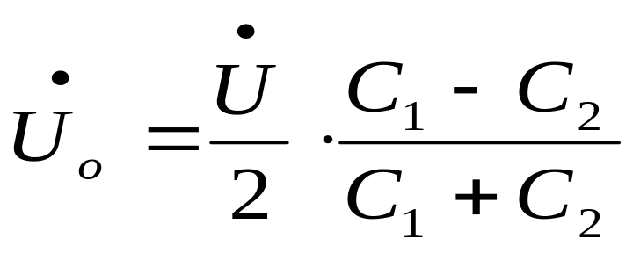
第6章 电容式传感器
第三节 测量电路
电容式传感器将被测非电量变换为电容变化后，必须采用测量电路将其转换为电压、电流或频率信号。
6.3.1.变压器电桥
如图6.13所示，C1、C2为传感器的两个差动电容。电桥的空载输出电压为
(6-24)

Slide 38
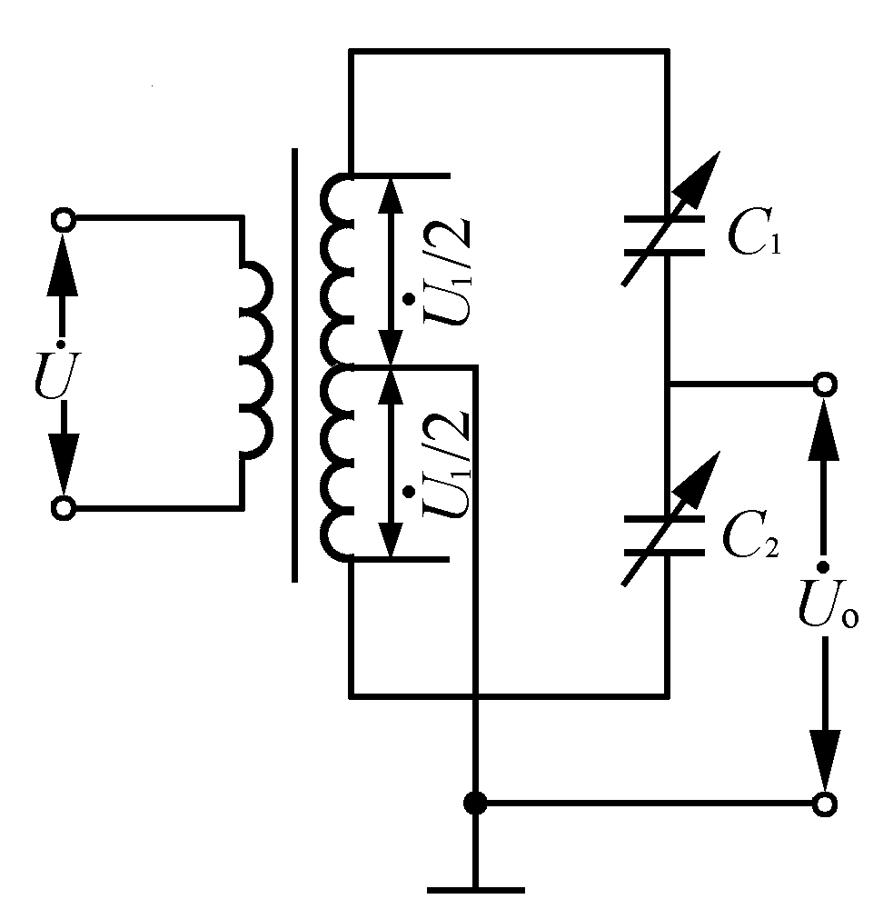
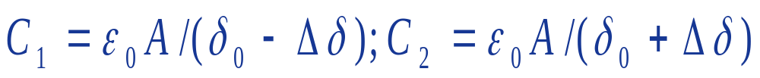
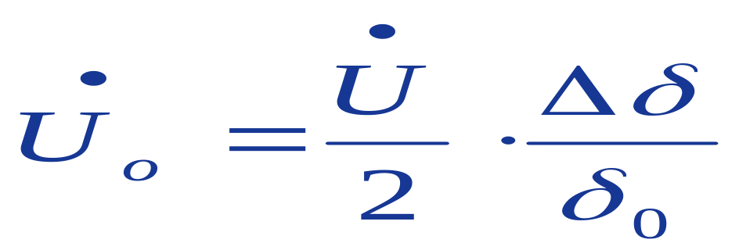
第6章 电容式传感器
图6.13 变压器电桥
对变极距型电容传感器，代入上式得

Slide 39
第6章 电容式传感器
可见，对变极距型差动电容传感器的变压器电桥，在负载阻抗极大时，其输出特性呈线性。
6.3.2.双T二极管交流电桥
如图6.14所示：U是高频电源，提供幅值为U的对称方波(正弦波也适用)；
D1、D2为特性完全相同的两个二极管，R1＝R2＝R；C1、C2为传感器的两个差动电容。
当传感器没有位移输入时，C1＝C2，RL在一个周期内流过的平均电流为零，无电压输出。
当C1或C2变化时，RL上产生的平均电流将不再为零，因而有信号输出。其输出电压的平均值为

Slide 40
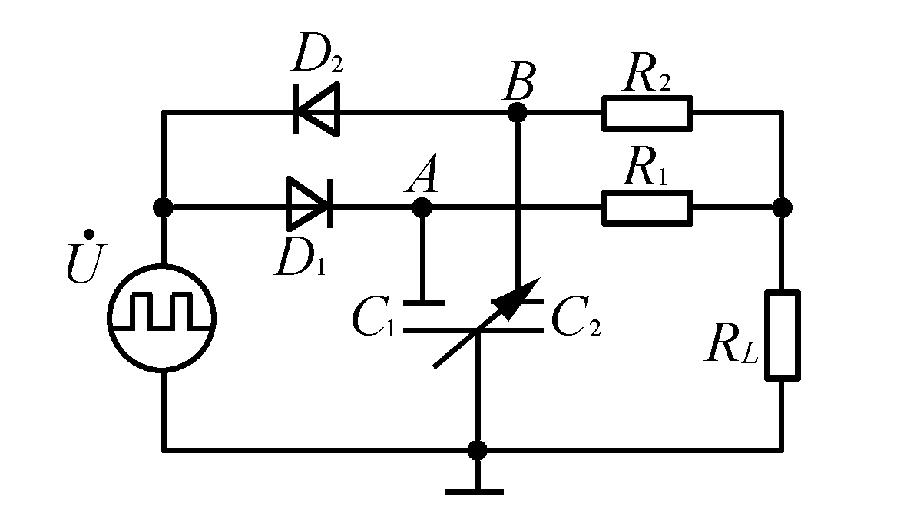
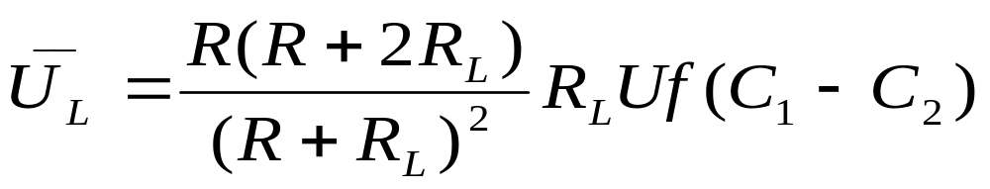
第6章 电容式传感器
图6.14 双T二极管交流电桥
(6-25)

Slide 41
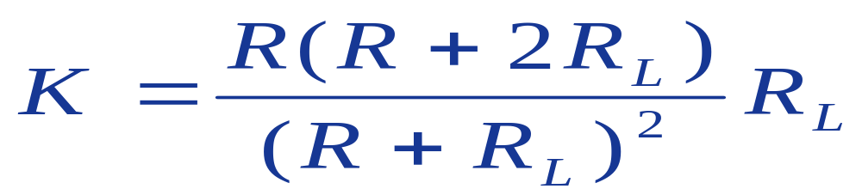
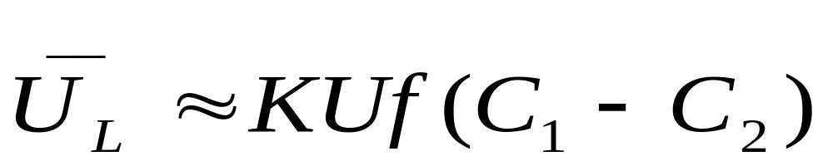
第6章 电容式传感器
式中：f为电源频率。当R_{L}已知时，上式中
为常数，则
 
(6-26)

Slide 42
第6章 电容式传感器
该电路适用于各种电容式传感器。它的应用特点和要求：
(1)电源、传感器电容、负载均可同时在一点接地；
(2)二极管D₁、D₂工作于高电平下，因而非线性失真小；
(3)其灵敏度与电源频率有关，因此电源频率需要稳定；
(4)将D₁、D₂、R₁、R₂安装在C₁、C₂附近能消除电缆寄生电容影响；线路简单；
(5)输出电压较高。
6.3.3.脉冲调宽电路
图6.15为一种差动脉冲宽度调制电路。

Slide 43
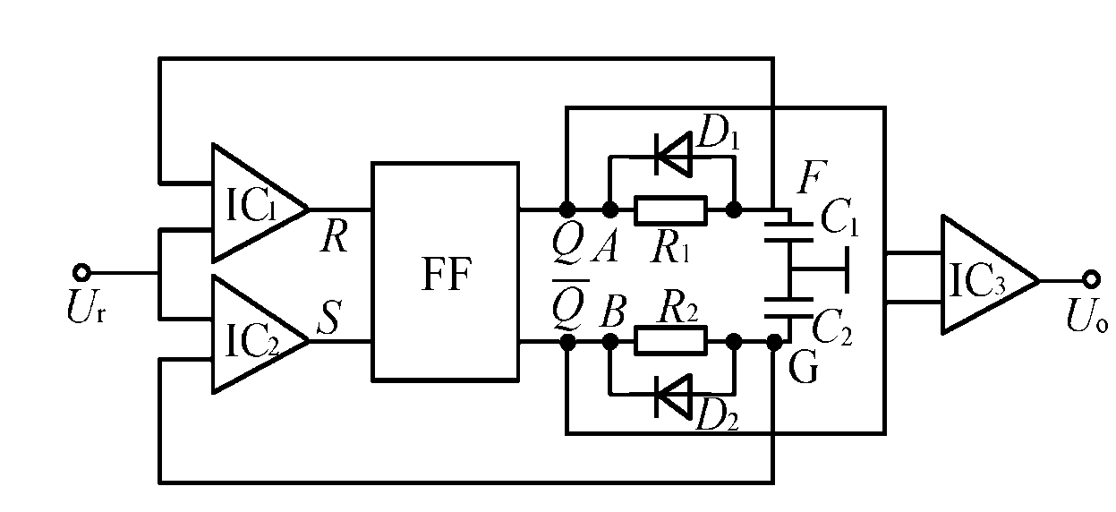
第6章 电容式传感器
当接通电源后，若触发器Q端为高电平(U₁)，另一端为低电平(0)，则触发器通过R₁对C₁充电；当F点电位U_{F}升到与参考电压U_{r}相等时，比较器IC₁产生一脉冲使触发器翻转，从而使Q端为低电平，端为高电平(U₁)。此时，由电容C₁通过二极管D₁迅速放电至零，而触发器由端经R₂向C₂充电；当G点电位U_{G}与参考电压U_{r}相等时，比较器IC₂输出一脉冲使触发器翻转，从而循环上述过程。
图6.15 差动脉冲调宽电路

Slide 44

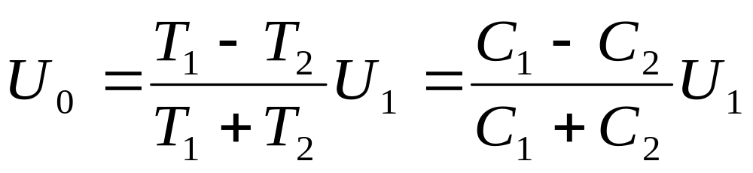
第6章 电容式传感器
可以看出，电路充放电的时间，即触发器输出方波脉冲的宽度受电容C1、C2调制。
当C1=C2时，各点的电压波形如图6.16(a)所示，Q 和 两端电平的脉冲宽度相等，两端间的平均电压为零。
当C1＞C2时，各点的电压波形如图6.16(b)所示， Q、两端间的平均电压(经一低通滤波器)为
(6-27)
式中：T1和T2分别为Q端和 端输出方波脉冲的宽度，亦即C1和C2的充电时间。

Slide 45
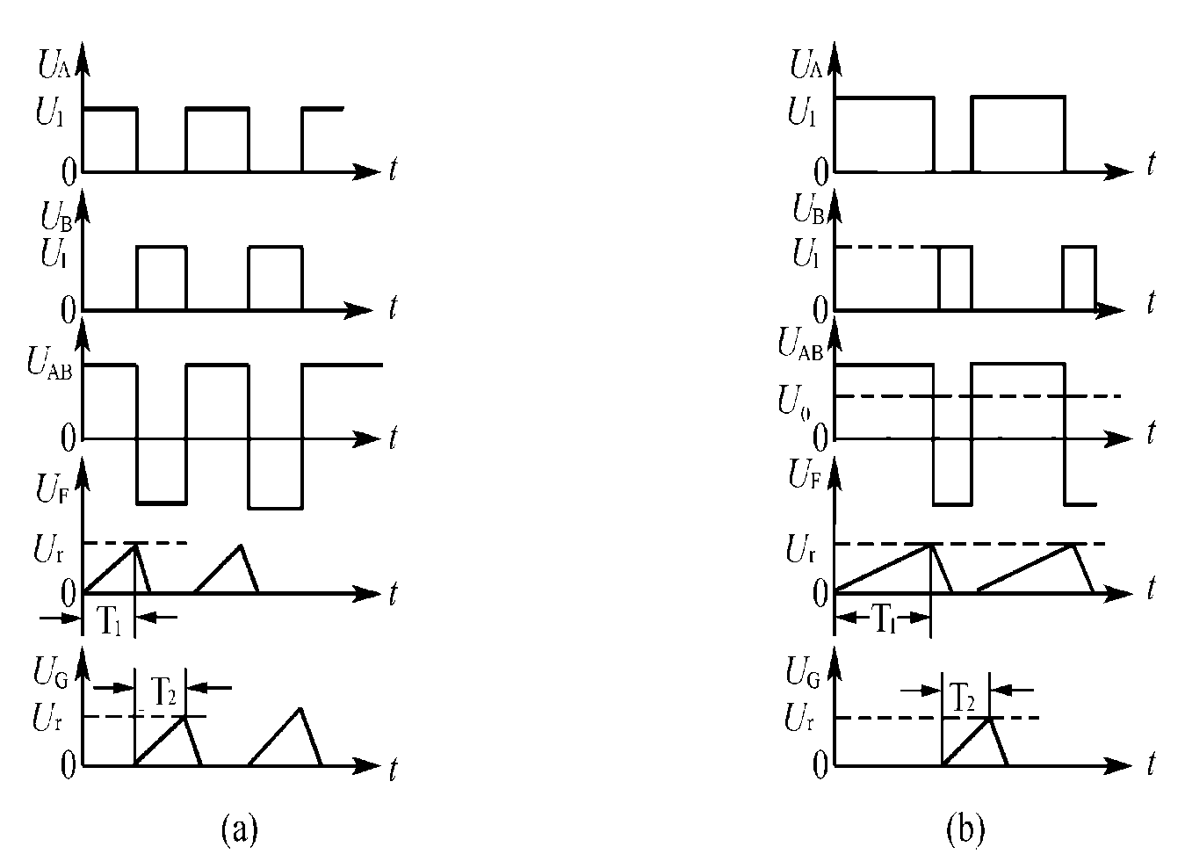

第6章 电容式传感器
图6.16 各点电压波形图

Slide 46
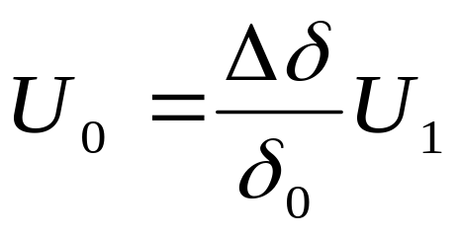
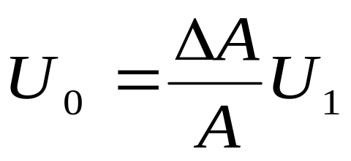
第6章 电容式传感器
当该电路用于差动式变极距型电容传感器时，式(6-27)有
 (6-28)
这种电路只采用直流电源，无需振荡器，要求直流电源地电压稳定度较高，但比高稳定度地稳频稳幅交流电源易于做到。
用于差动式变面积型电容传感器时有

(6-29)

Slide 47
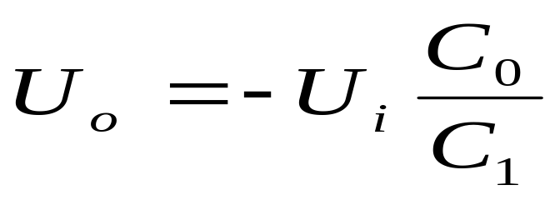
第6章 电容式传感器
6.3.4．运算放大器电路
这种电路不需要加载高频和附加解调线路，无波形和相移失真；输出信号只需要通过低通滤波器引出；直流信号的极性取决于C₁和C₂；对变极距和变面积的电容传感器均可获得线性输出。也便于与传感器做在一起，从而使传输误差和干扰大大减小。
图6.17为其电路原理图。C1为传感器电容，它跨接在高增益运算放大器的输入端和输出端之间。放大器的输入阻抗很高(Zi→∞)，因此可视作理想运算放大器。其输出端输出一与C1成反比的电压U0，即
(5-30)

Slide 48
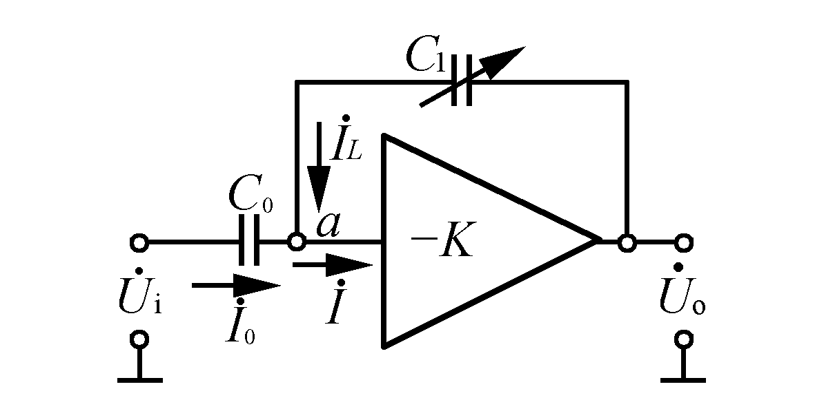
第6章 电容式传感器
图6.17 运算放大器电路
式中Ui为信号源电压，C₀为固定电容，要求它们都很稳定。
对变极距型电容传感器(C1＝ε0εrA/δ)，式(6-30)可写为

Slide 49
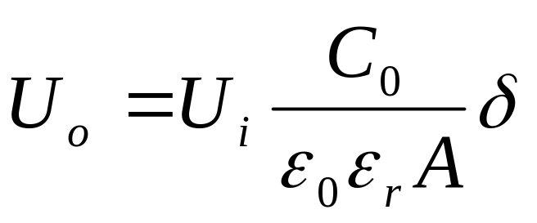
第6章 电容式传感器
(6-31)

可见配用运算放大器测量电路的最大特点是克服了变极距型电容传感器的非线性。

Slide 50
第6章 电容式传感器
第四节 电容式传感器及其应用
随着电容式传感器应用问题的完善解决，它的应用优点十分明显：
(1)分辨力极高，能测量低达10⁻⁷的电容值0.01μm 的绝对变化量和高达(ΔC/C＝100%～200%的相对变化量，因此尤适合微信息检测；
(2)动极质量小，可无接触测量；自身的功耗、发热和迟滞极小，可获得高的静态精度和好的动态特性；
(3)结构简单，不含有机材料或磁性材料，对环境(除高湿外)的适应性较强；
(4)过载能力强。

Slide 51
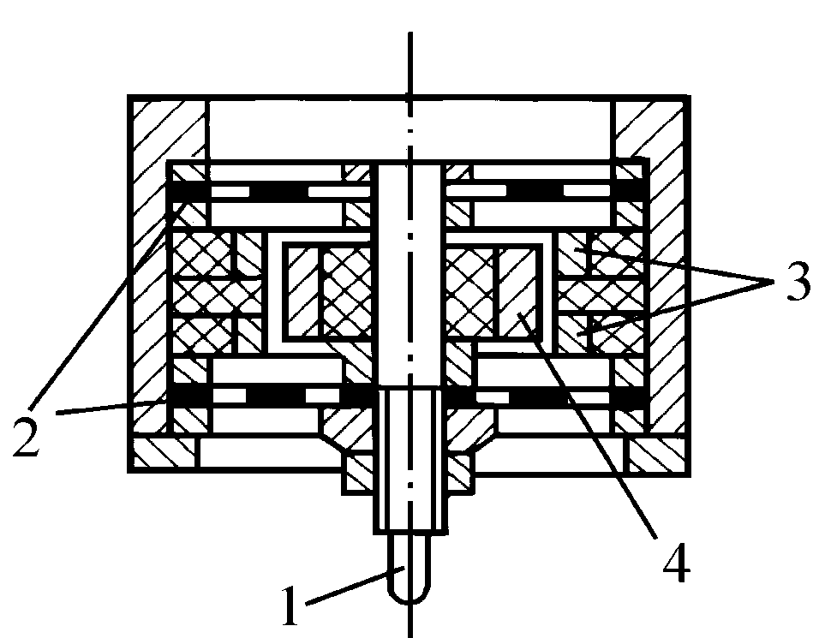
第6章 电容式传感器
6.4.1电容式位移传感器
图6.18所示为一种变面积
型电容式位移传感器。它
采用差动式结构、圆柱形
电极，与测杆相连的动电
极随被测位移而轴向移动，
从而改变活动电极与两个
固定电极之间的覆盖面积，
使电容发生变化。它用于
接触式测量，电容与位移
呈线性关系。
图6.18 电容式位移传感器 1-测杆；2-开槽簧片；3-固定电极；4-活动电极

Slide 52

第6章 电容式传感器
6.4.2电容式加速度传感器

Slide 53

第6章 电容式传感器
6.4.3电容式力和压力传感器
图6.20所示为大吨位电子吊秤用电容式称重传感器。扁环形弹性元件内腔上下平面上分别固连电容传感器的定极板和动极板。称重时，弹性元件受力变形，使动极板位移，导致传感器电容量变化，从而引起由该电容组成的振荡频率变化。频率信号经计数、编码，传输到显示部分。
图6.20 电容式称重传感器

Slide 54

第6章 电容式传感器
微型麦克风也可以认为是一种微型压力传感器，但麦克风测量的是声压，要求灵敏度高，频带宽。
瑞士电子与微技术公司所制作的电容式微型麦克风。电容的固定极板上开有小孔，固定极板后面有一空气腔，使上电极膜发生变形时电极间的气压保持不变，以提高其灵敏度和线性度。

Slide 55
第6章 电容式传感器
6.4.4电容式物位传感器
电容式物位传感器是利用被测介质面的变化引起电容变化的一种变介质型电容传感器。
除上述应用外，电容式传感器还可用于转速测量与金属零件计数等。

Slide 56


Slide 57


法向静电力

Slide 58


Slide 59

切向静电力
由上式可得，横向驱动时静电力与交叠部分的长度无关。由于横向驱动时极板间距不变，所以静电力始终保持不变。横向驱动的特性比法向驱动要理想，但是极板间距一般远小于极板的长度，此时横向驱动力远小于法向驱动力。

Slide 60


Slide 61

法向静电力驱动
静态位移与吸合特性

Slide 62

法向静电力驱动－静态位移与吸合特性

Slide 63

法向静电力驱动－静态位移与吸合特性

Slide 64

法向静电力驱动－静态位移与吸合特性

Slide 65

法向静电力驱动－静态位移与吸合特性
法向驱动由于吸合电压的存在，限制了它的应用。消除吸合电压的方法，使极板位移的稳定区间拓展到整个极板间距。下面对这种方法作简要介绍。

Slide 66

法向静电力驱动－振动特性
由于法向驱动时，静电力随极板间距变化，驱动力是非线性的。另外当极板间的阻尼为压膜阻尼时，阻尼也随极板间距变化而变化，所以也是非线性的。在法向静电驱动下，弹簧-质量块结构的响应很复杂，无法求得质量块位移的解析解。

Slide 67
法向静电力驱动－吸合
前面的结论中，质量块的最大平衡位移是的d/3。在实际器件中，最大平衡位移是很难达到的，如在外加阶跃电压时，由于瞬态项的影响，质量块的位移会超过最大平衡位移而被吸合到驱动电极上。只有当系统的阻尼足够大，并且电压缓慢增加时，质量块的平衡位移才有可能接近最大平衡位移。

Slide 68

法向静电力驱动－吸合
无阻尼系统在阶跃信号驱动下的响应

Slide 69

法向静电力驱动－吸合

Slide 70

法向静电力驱动－吸合

Slide 71

法向静电力驱动－吸合时间

Slide 72

法向静电力驱动－静电弹簧效应

Slide 73


静电驱动中的边缘效应
在表面微机械结构中，极板的宽度与极板间距尺寸接近，边缘效应的影响非常大。并且由于电力线上下不对称，在可动极板上会产生向上的静电力，这一效应称为静电悬浮

Slide 74


驱动信号产生的静电力对电容式传感器的影响

Slide 75


驱动信号产生的静电力对电容式传感器的影响

Slide 76

阶跃信号和脉冲信号对电容式传感器可靠性影响

Slide 77

阶跃信号和脉冲信号对对电容式传感器可靠性影响

Slide 78

阶跃信号和脉冲信号对MEMS器件可靠性影响

